Slide 1
Drammaturgia musicale IV

Slide 2
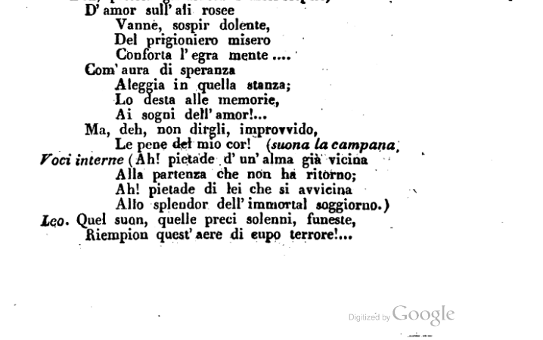
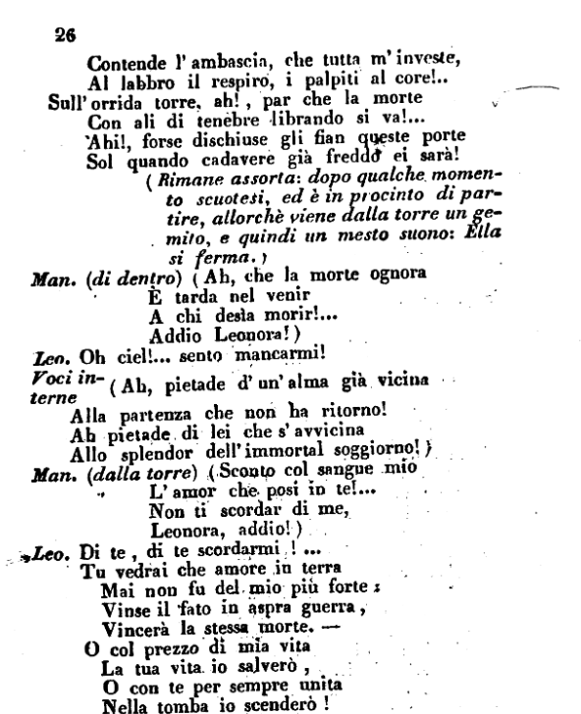
S. Cammarano, Il trovatore, Roma, 1853, IV,1

Slide 4
Lorenzo Da Ponte, Le nozze di Figaro (1786), I,8 [scheda di S.E. Stangalino]
La poesia. L’aria di Figaro è strutturata in quattro strofe. Le prime due (abax | cddx) sono quartine di decasillabi, le strofe seguenti sono composte ciascuna da otto versi di ottonari, che rimano a due a due (distici a rima baciata: “poffarbacco”-”sacco” ecc.), eccezion fatta per il terz’ultimo verso che rima con l’ultimo (“fischiar”-“militar”).
La voce. Figaro canta con voce di basso-baritono, ossia una voce che si muove in prevalenza nel registro medio grave.
La forma. Si tratta di un’aria bipartita (AB): la parte A corrisponde alle prime due strofe, la parte B alla terza e alla quarta strofa. Le due sezioni sono intonate diversamente: la parte A presenta una melodia spigliata e dal profilo ben definito, facilmente memorizzabile (formalmente presenta una breve ripresa della prima strofa dopo “…donnesco color”). È accompagnata soprattutto dagli archi, con un ritmo puntato da danza e note di durata più lunga o più breve per indicare una sorta di salto danzato, oltre ad abbellimenti galanti. La parte B, col suo cambio di metrica e distici rimati, mostra uno stacco netto: la melodia cede a un marziale “bombardamento” di enunciati, punteggiati dall’orchestra piena, con i fiati in primo piano e ritmo cadenzato e regolare. È in questa sezione che ascoltiamo allusioni alla “musica militare” (o sua imitazione) anche nei violini che abbandonano gli abbellimenti galanti per assumere andamenti da fanfara: da “Tra guerrieri…” le note brillanti e nervose dell’orchestra punteggiano prima i versi poi gli emistichi di Figaro fino a “poco contante”, dove la musica rallenta per poi rinvigorirsi su “marcia per il fango”: i fiati intonano una vera e propria marcia militare, ma piano, come udita in lontananza (inesorabile l’esercito si sta avvicinando!). Figaro bisbiglia i versi dell’ultima strofa sulla musica della marcia che fa da sottofondo; la sonorità esplode su “fischiar”; qui vengono ripescati alcuni versi della parte A e si assiste a una completa enunciazione della prima strofa della parte A (“Non più andrai ecc.”). Su “Cherubino alla vittoria!” gli strumenti tornano a intonare la marcia, prima sottovoce poi, dopo l’ultimo verso di Figaro, a piena orchestra, nel reboante vigore di una vera marcia militare settecentesca.
FIGARO
Non più andrai, farfallone amoroso, A
notte e giorno d’intorno girando,
delle belle turbando il riposo,
Narcisetto, Adoncino d’amor.
Non più avrai questi bei pennacchini,
quel cappello leggero e galante,
quella chioma, quell’aria brillante,
quel vermiglio, donnesco color.
Tra guerrieri, poffarbacco! B
Gran mustacchi, stretto sacco,
schioppo in spalla, sciabla al fianco,
collo dritto, muso franco,
un gran casco, o un gran turbante,
molto onor, poco contante,
ed invece del fandango,
una marcia per il fango.
Per montagne, per valloni,
con le nevi e i sol lioni,
al concerto di tromboni,
di bombarde, di cannoni,
che le palle in tutti i tuoni
a l’orecchio fan fischiar.
Cherubino, alla vittoria!
Alla gloria militar!
(Partono tutti alla militare.)

Slide 5
Gaetano Rossi, Giacomo Meyerbeer, Il crociato in Egitto (1824), I,15 [scheda di S.E. Stangalino]
Il coro è costruito in maniera assai semplice. Il testo individua due aree poetiche: una per il coro di egiziani (una quartina di ottonari; axax), una per il coro dei cavalieri cristiani (due quartine di ottonari più un distico in chiusura; abbxccdxdx). Le due sezioni si distinguono per estensione del testo verbale e per diversa intonazione.
Il brano esordisce con un’imponente, solenne introduzione orchestrale che annuncia il tema del coro egiziano (0’30’’).
Il coro di Iman intona una melodia plastica e morbida (0’54’’) che si muove per gradi congiunti (una nota dopo l’altra a minima distanza intervallare sia verso l’acuto sia verso il grave) o arpeggi, e che abbonda di note legate, che si susseguono senza stacco, donde il senso di soffice malleabilità. I legni acuti (come flauti e oboi), che caratterizzano questa prima parte, sono udibili soprattutto nella sezione conclusiva (2’05’’) dove, cessate le voci, emergono in primo piano con una serie di volatine discendenti.
Il coro di cavalieri (2’10’’) si basa invece su un ritmo di marcia annunciato dagli ottoni (trombe, tromboni): questi strumenti hanno un alto potere connotativo giacché la tradizione musicale occidentale associa da sempre la famiglia degli ottoni a contesti di tipo militare, nella realtà quotidiana così come a teatro; dunque in questo caso gli strumenti impiegati concorrono a differenziare il canto dei due popoli. La melodia dei cavalieri cristiani procede, conformemente all’incedere marziale degli ottoni, per note puntate e ribattute.
Da un certo momento in poi (3’06’’) Meyerbeer sovrappone i due testi, ossia i due cori cantano insieme: in primo piano è la melodia del primo coro, mentre la linea vocale dei cavalieri è ripensata in funzione della linea superiore, che punteggia e intercala. Il carattere marziale del secondo coro emerge occasionalmente (4’00), nelle battute in cui tace il coro egiziano.
Una reale fusione dei due cori si ha soltanto nella sezione conclusiva, o “coda” (4’27’’), dove le melodie si amalgamano sul tessuto sciolto e animato dell’orchestra.
Gran marcia.
Emiri, Guardie, Palmide con Alma, che tiene Mirva per mano,
e seguito di schiave e schiavi. Imani col velo nuziale. Mentre Aladino va al trono con Palmide, defila il corteggio e cantasi:
CORO D’IMANI
Gran profeta, là dal cielo
scendi ai riti protettor.
Questo sacro argenteo velo
simbol sia del tuo favor.
Dall’altro lato guardie d’onore del sultano precedono gli araldi dei cavalieri di Rodi, gli scudieri, le guardie del gran maestro, indi i
cavalieri; Adriano poi nell’abito di gran maestro co’ suoi paggi, e
scudieri, fra questi Felicia, cantasi:
CORO DI CAVALIERI
Degli eroi sul gran sentiero
guida a noi son fede, e onore,
bella gloria n’arde in core,
a noi sacra è l’amistà.
L’innocenza oppressa, offesa
trova ognor in noi difesa:
la virtù da noi s’onora,
si punisce la viltà.
Nostra insegna sarà ognora
gloria, fede ed amistà.

Slide 6
Benedetto Pamphili, IL DELIRIO AMOROSO, cantata, 1707(?), n.5
CLORI Ma fermati, pensier, purtroppo è vero che fra l'ombre d'Averno è condannato per giusta pena, e per crudel mio fato. Sì, sì, rapida io scendo a rapir il mio bene dell'arsa Dite alle infocate arene. Ma che veggio? Rimira il mio sembiante dispettosa, poi fugge, un'ombra errante. Tirsi, ah Tirsi, ah! Crudele! Per te lasciai la luce, ed or che mi conduce amor per rivederti, tu vuoi partir da me. Deh! Ferma i passi incerti, o pur se vuoi fuggir, dimmi, perché?
Recitativo - movimento temporale ‘realistico’
Aria - movimento temporale statico, espansione musicale di un attimo emotivo

